Slide 1
Motor da formação profissional dual
Cooperação de agentes económicos, estatais e sociais
Formação profissional na Alemanha

Slide 2
Índice
Motor da formação profissional dual
Formação profissional: agentes e seus interesses
Entidades empregadoras e organizações económicas
Trabalhadores
Setor público e estado
Agentes configuram, em conjunto, a formação profissional dual
Desenvolvimento do sistema de formação profissional dual
Desenvolvimento de padrões
Monitorização da formação
Examinação e certificação
Resumo
Notes:
1. >>> Comissões de examinação paritárias, padrões de formação acordados de comum acordo, gestão conjunta do sistema a todos os níveis
2. >>> Até aprox. 70% em contexto empresarial
3. >>> Padrões de formação profissional, certificados emitidos pelas câmaras
4. >>> Nas e das empresas, formadores oficiais nas escolas profissionais
5. >>> Relatórios de dados, relatório de formação profissional, padrões de formação (BIBB)

Slide 3
Motor da formação profissional dual
Formação profissional: agentes e seus interesses

Slide 4
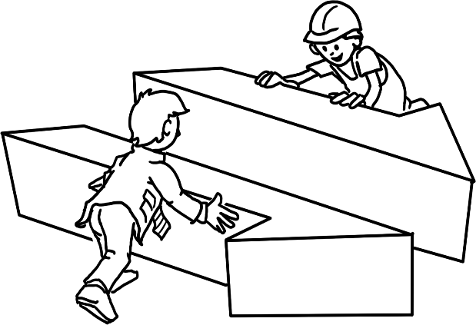
Sinopse
"Entidades competentes"
Interesses das entidades empregadoras e das organizações económicas
Interesses
públicos/ estatais
Interesses dos trabalhadores
"Parceiros sociais"

Slide 5
Entidades empregadoras e organizações económicas
Opiniões
"A mão de obra qualificada é decisiva para a produtividade e competitividade."
"A formação profissional é importante para identificarmos trabalhadores qualificados e leais."
"Estamos preparados para ministrar nós próprios formação."
"Queremos intervir na regulação da formação em contexto empresarial."
Notes:
Informação complementar:
> No total, aprox. 53% da população iniciou uma formação profissional dual ao longo da sua vida
> A taxa de empregabilidade é elevada: aprox. 96% de quem conclui a formação encontra emprego (comparativamente com 82% de quem não tem formação profissional)
O efeito positivo:
a taxa de desemprego dos jovens na Alemanha é de
aprox. 5%

Slide 6
Entidades empregadoras e organizações económicas
Exigências
"A formação profissional deve adaptar-se às necessidades da empresa."
"Necessitamos de jovens em idade de formação para a formação prática."
"Os subsídios de formação devem ser significativamente inferiores aos salários de trabalhadores especializados."
"As escolas profissionais deveriam ministrar conhecimentos teóricos e práticos de acordo com as nossas necessidades."
Notes:
Informação complementar:
> No total, aprox. 53% da população iniciou uma formação profissional dual ao longo da sua vida
> A taxa de empregabilidade é elevada: aprox. 96% de quem conclui a formação encontra emprego (comparativamente com 82% de quem não tem formação profissional)
O efeito positivo:
a taxa de desemprego dos jovens na Alemanha é de
aprox. 5%

Slide 7
Entidades empregadoras e organizações económicas
Os interesses são articulados por
Confederações
Associações de entidades empregadoras
Associações profissionais (p. ex. indústria e artesãos)
Câmaras
Notes:
Informação complementar:
> No total, aprox. 53% da população iniciou uma formação profissional dual ao longo da sua vida
> A taxa de empregabilidade é elevada: aprox. 96% de quem conclui a formação encontra emprego (comparativamente com 82% de quem não tem formação profissional)
O efeito positivo:
a taxa de desemprego dos jovens na Alemanha é de
aprox. 5%

Slide 8
Trabalhadores
Opiniões
"A formação profissional é importante para o emprego e o rendimento dos trabalhadores."
"Objetivo da formação profissional: obtenção de competências profissionais especializadas abrangentes."
"A formação profissional deve apresentar uma qualidade elevada e transmitir a prática profissional e competências transversais."
"Os direitos dos formandos da empresa devem ser protegidos."
Notes:
Informação complementar:
> No total, aprox. 53% da população iniciou uma formação profissional dual ao longo da sua vida
> A taxa de empregabilidade é elevada: aprox. 96% de quem conclui a formação encontra emprego (comparativamente com 82% de quem não tem formação profissional)
O efeito positivo:
a taxa de desemprego dos jovens na Alemanha é de
aprox. 5%

Slide 9
Trabalhadores
Exigências
"As empresas deveriam ter uma oferta formativa para as gerações vindouras."
"As empresas não podem contratar os formandos como mão de obra barata."
"A formação em contexto empresarial deve ser monitorizada por instituições indepedentes."
"A formação profissional deveria ser integrada e criar oportunidades de carreira."
Notes:
Informação complementar:
> No total, aprox. 53% da população iniciou uma formação profissional dual ao longo da sua vida
> A taxa de empregabilidade é elevada: aprox. 96% de quem conclui a formação encontra emprego (comparativamente com 82% de quem não tem formação profissional)
O efeito positivo:
a taxa de desemprego dos jovens na Alemanha é de
aprox. 5%

Slide 10
Trabalhadores
Os interesses são articulados por
Confederações sindicais
Sindicatos sectoriais
Conselhos de empresa
(associações técnicas profissionais)
Notes:
Informação complementar:
> No total, aprox. 53% da população iniciou uma formação profissional dual ao longo da sua vida
> A taxa de empregabilidade é elevada: aprox. 96% de quem conclui a formação encontra emprego (comparativamente com 82% de quem não tem formação profissional)
O efeito positivo:
a taxa de desemprego dos jovens na Alemanha é de
aprox. 5%

Slide 11
Setor público e estado
Opiniões
"A mão de obra qualificada é importante para a economia e a sociedade."
"Enquadramos o compromisso entre entidades empregadoras e trabalhadores com a formação profissional e fazemos a moderação."
"Promovemos o sistema de formação profissional através de estruturas de controlo, investigação, inovação e consultoria."
"Uma formação profissional forte permite aos jovens ter boas perspetivas de desenvolvimento na sociedade."
"A formação em contexto empresarial faz parte do sistema de formação."
"Disponibilizamos formação profissional."
Notes:
O impulso para o desenvolvimento e a atualização de padrões de formação provém das empresas e das câmaras. Sabem, melhor do que ninguém, quais os conhecimentos necessários.
Outras funções:
> Apoiar as empresas na procura por formandos, formalização de contratos de formação
> Mediação entre formandos e empresas em caso de litígio
> A economia investe anualmente 7.7 mil milhões de euros na formação profissional

Slide 12
Setor público e estado
Exigências
"As entidades empregadoras e os trabalhadores deveriam configurar, ativamente e em conjunto, a formação profissional."
"As entidades empregadoras deveriam ter uma oferta formativa."
Notes:
O impulso para o desenvolvimento e a atualização de padrões de formação provém das empresas e das câmaras. Sabem, melhor do que ninguém, quais os conhecimentos necessários.
Outras funções:
> Apoiar as empresas na procura por formandos, formalização de contratos de formação
> Mediação entre formandos e empresas em caso de litígio
> A economia investe anualmente 7.7 mil milhões de euros na formação profissional

Slide 13
Setor público e estado
Os interesses são articulados por
Governo federal (ministérios federais)
16 Estados federados (governos estaduais)
Notes:
O impulso para o desenvolvimento e a atualização de padrões de formação provém das empresas e das câmaras. Sabem, melhor do que ninguém, quais os conhecimentos necessários.
Outras funções:
> Apoiar as empresas na procura por formandos, formalização de contratos de formação
> Mediação entre formandos e empresas em caso de litígio
> A economia investe anualmente 7.7 mil milhões de euros na formação profissional

Slide 14
Resultado
Agentes fortes comprometem-se conjuntamente com a formação profissional
Entidades empregadoras, trabalhadores e estado representam interesses coletivos distintos na formação profissional altamente organizada e competente.
Notes:
Informação complementar:
O processo de votação e de aprovação de novos regulamentos de formação é conduzido pelo Instituto Federal de Formação Profissional.
Os parceiros económicos e sociais intervêm em todo o processo.

Slide 15
Resultado
Agentes fortes comprometem-se conjuntamente com a formação profissional
A compromisso baseia-se em princípios comuns:
"Queremos coordenar em conjunto a formação profissional."
"Partilhamos a responsabilidade pela formação profissional."
"A formação profissional deveria ser conforme com a prática, elevada do ponto de vista qualitativo e uniforme."
"Os padrões de formação profissional devem ser pautados pelas necessidades e ser atuais ."
"A formação profissional é um requisito da competitividade no mercado mundial."
Notes:
Informação complementar:
O processo de votação e de aprovação de novos regulamentos de formação é conduzido pelo Instituto Federal de Formação Profissional.
Os parceiros económicos e sociais intervêm em todo o processo.

Slide 16
Motor da formação profissional dual
Os agentes configuram, em conjunto, a formação profissional dual

Slide 17
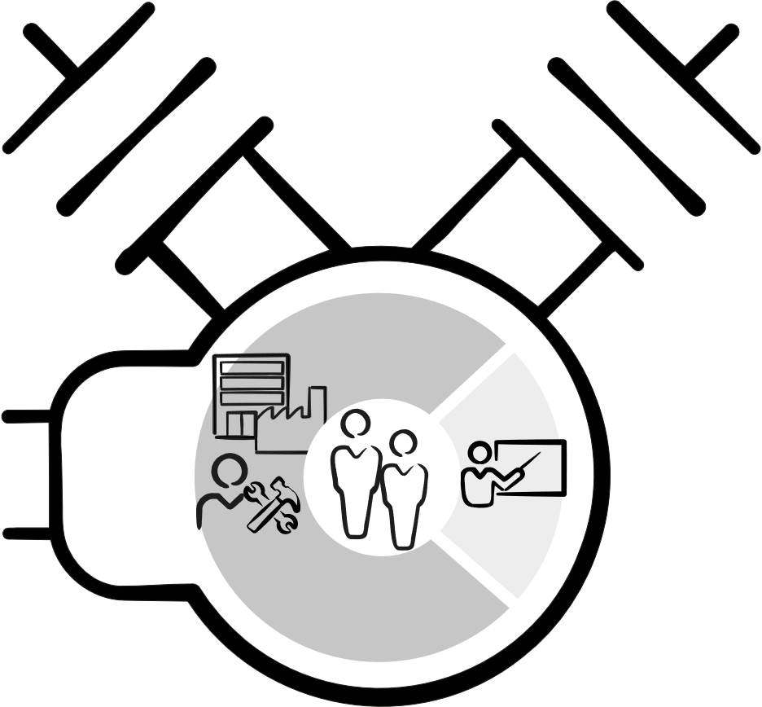
Sinopse
Compromisso forte no âmbito da formação profissional dual
A participação e cooperação são promovidas através de mecanismos formais (integração dos interesses)
Legislação
Instituições
Comissões/grémios
Motor da formação profissional dual
Notes:
Informação detalhada:
> O financiamento estatal ronda os 6.8 mil milhões de euros, dos quais 3 mil milhões de euros se destinam a 1550 escolas profissionais e aprox. 2.4 mil milhões de euros a medidas de controlo, monitorização e fomento
> O estado promulga a lei de formação profissional

Slide 18
Sinopse
1. Desenvolvimento do sistema de formação profissional dual
4. Examinação e certificação
2. Desenvolvimento de padrões
3. Implementação da formação
Notes:
caso necessário, voltar a resumir os diapositivos anteriores:
Três agentes principais definem, de forma equitativa, os padrões fundamentais da formação profissional dual.
Estes padrões seguem os requisitos concretos provenientes do mundo laboral.

Slide 19
Normas orientadoras
Coordenar locais de formação
Apoiar a cooperação entre agentes
Assegurar a uniformidade da FP a nível nacional

Slide 20
Desenvolvimento do sistema de formação profissional dual
Entidades empregadoras
Articulação através de
Estado
Comissão
Nacional
(Comissão principal)
Organizações de entidades empregadoras/ económicas pretendem participar na definição do enquadramento
da formação profissional
Estado define enquadramento e acompanha interesses regulamentares
Sindicatos pretendem participar na definição do enquadramento
da formação profissional
Fundamentos legais
Lei de formação profissional § 92
Código do artesanato § 38
Trabalhadores
Notes:
Informação complementar:
> O tempo de desenvolvimento contínuo e de implementação de padrões é, no máx, de 1 ano
> Os padrões de formação são adaptados de forma dinâmica nos dois locais de formação aos requisitos do mundo laboral
> O BIBB investiga continuamente as mudanças ocorridas a nível laboral e de formação; os achados são integrados no processo

Slide 21
Desenvolvimento do sistema de formação profissional dual
4 anos
Comissão principal
do BIBB
Voluntária
Princípio de consenso
Reuniões periódicas
Membros
Membros representativos
formada por entidades empregadoras, trabalhadores governo federal e governos estaduais (os chamados "quatro pilares")
Notes:
Informação complementar:
> O tempo de desenvolvimento contínuo e de implementação de padrões é, no máx, de 1 ano
> Os padrões de formação são adaptados de forma dinâmica nos dois locais de formação aos requisitos do mundo laboral
> O BIBB investiga continuamente as mudanças ocorridas a nível laboral e de formação; os achados são integrados no processo

Slide 22
Desenvolvimento do sistema de formação profissional dual
Funções, entre outras
Aconselha o governo federal em matéria de formação profissional
Emite recomendações para a prática (p. ex. implementação uniforme da lei de formação profissional)
Pronuncia-se relativamente às disposições legais do estado federado (p. ex. regulamento de formação)
Pronuncia-se acerca da política do governo federal
Delibera sobre assuntos do BIBB (p. ex. orçamento, investigação)
Comissão principal
do BIBB
Notes:
Informação complementar:
> O tempo de desenvolvimento contínuo e de implementação de padrões é, no máx, de 1 ano
> Os padrões de formação são adaptados de forma dinâmica nos dois locais de formação aos requisitos do mundo laboral
> O BIBB investiga continuamente as mudanças ocorridas a nível laboral e de formação; os achados são integrados no processo

Slide 23
Desenvolvimento do sistema de formação profissional dual
Relevância
Articula as posições definidas pelos agentes de formação profissional
Mecanismo de coordenação central da formação profissional dual a nível nacional ("Parlamento da formação profissional")
Fórum nos quais os agentes coordenam, em conjunto, o sistema de formação profissional
Comissão principal
do BIBB
Notes:
Informação complementar:
> O tempo de desenvolvimento contínuo e de implementação de padrões é, no máx, de 1 ano
> Os padrões de formação são adaptados de forma dinâmica nos dois locais de formação aos requisitos do mundo laboral
> O BIBB investiga continuamente as mudanças ocorridas a nível laboral e de formação; os achados são integrados no processo

Slide 24
Desenvolvimento de padrões
Entidades empregadoras
Articulação através de
Estado
Grupos de
peritos
As organizações articulam as necessidades das entidades empregadoras/economia
Governo articula necessidades
e aprova
padrões
Sindicados articulam necessidades dos trabalhadores
Fundamentos legais
Lei de formação profissional § 4
Trabalhadores
Notes:
Informação complementar:
> O tempo de desenvolvimento contínuo e de implementação de padrões é, no máx, de 1 ano
> Os padrões de formação são adaptados de forma dinâmica nos dois locais de formação aos requisitos do mundo laboral
> O BIBB investiga continuamente as mudanças ocorridas a nível laboral e de formação; os achados são integrados no processo

Slide 25
Desenvolvimento de padrões
Coordenação de representante BIBB;
organiza e modera processo; responsável pela informação de entrada técnica
(peritos profissionais)
Formado grémio para profissão nova/a atualizar (temporário, não permanente)
BIBB
Grupos de
peritos
Integrados por governo e estados federados
Economia e trabalhadores enviam os seus próprios peritos
de peritos com conhecimentos práticos e teóricos
Notes:
Informação complementar:
> O tempo de desenvolvimento contínuo e de implementação de padrões é, no máx, de 1 ano
> Os padrões de formação são adaptados de forma dinâmica nos dois locais de formação aos requisitos do mundo laboral
> O BIBB investiga continuamente as mudanças ocorridas a nível laboral e de formação; os achados são integrados no processo

Slide 26
Desenvolvimento de padrões
Funções, entre outras
Desenvolvem e modernizam regulamentos de formação para formação em contexto empresarial
Aconselhamos os agentes na implementação dos regulamentos de formação e sua coordenação com o desenvolvimento de currículos quadro (escolas profissionais)
Grupos de
peritos
Notes:
Informação complementar:
> O tempo de desenvolvimento contínuo e de implementação de padrões é, no máx, de 1 ano
> Os padrões de formação são adaptados de forma dinâmica nos dois locais de formação aos requisitos do mundo laboral
> O BIBB investiga continuamente as mudanças ocorridas a nível laboral e de formação; os achados são integrados no processo

Slide 27
Desenvolvimento de padrões
Relevância
Mecanismos, através dos quais os agentes desenvolvem padrões comuns, que refletem as necessidades do mundo profissional
Os padrões desenvolvidos são aceites e reconhecidos junto dos responsáveis pela implementação dos mesmos (empresas, formadores, formandos)
Grupos de
peritos
Notes:
Informação complementar:
> O tempo de desenvolvimento contínuo e de implementação de padrões é, no máx, de 1 ano
> Os padrões de formação são adaptados de forma dinâmica nos dois locais de formação aos requisitos do mundo laboral
> O BIBB investiga continuamente as mudanças ocorridas a nível laboral e de formação; os achados são integrados no processo

Slide 28
Garantia de qualidade
Entidades empregadoras
Articulação através de
Estado
Comissões e entidades competentes em todo o país
Entidades empregadoras ministram formação em contexto empresarial com base nos padrões de formação estatais
Estado supervisiona, financia e implementa o ensino profissional
Os conselhos de empresa de empresas grandes supervisionam a formação
Fundamentos legais
Lei de formação profissional § 77 e seguintes
Leis dos estados federados
Trabalhadores
Notes:
Informação complementar:
> O tempo de desenvolvimento contínuo e de implementação de padrões é, no máx, de 1 ano
> Os padrões de formação são adaptados de forma dinâmica nos dois locais de formação aos requisitos do mundo laboral
> O BIBB investiga continuamente as mudanças ocorridas a nível laboral e de formação; os achados são integrados no processo

Slide 29
Garantia de qualidade
Comissão estadual
de formação
profissional
Junto do governo estadual
Voluntária
4 anos
Princípio da maioria
6 representantes de entidades empregadoras, trabalhadores e governo estadual
Notes:
Informação complementar:
> O tempo de desenvolvimento contínuo e de implementação de padrões é, no máx, de 1 ano
> Os padrões de formação são adaptados de forma dinâmica nos dois locais de formação aos requisitos do mundo laboral
> O BIBB investiga continuamente as mudanças ocorridas a nível laboral e de formação; os achados são integrados no processo

Slide 30
Garantia de qualidade
Funções, entre outras
Aconselha o governo estadual em matéria de formação profissional
Desenvolve continuamente a qualidade da formação profissional
Comissão estadual
de formação
profissional
Notes:
Informação complementar:
> O tempo de desenvolvimento contínuo e de implementação de padrões é, no máx, de 1 ano
> Os padrões de formação são adaptados de forma dinâmica nos dois locais de formação aos requisitos do mundo laboral
> O BIBB investiga continuamente as mudanças ocorridas a nível laboral e de formação; os achados são integrados no processo

Slide 31
Garantia de qualidade
Relevância
Articula as posições definidas pelos agentes, sobretudo o desenvolvimento e a implementação do ensino profissional da região
Mecanismo, através do qual os agentes definem, em conjunto, a política de formação profissional comum do estado federado e coordenam a implementação do ensino profissional com a formação em contexto empresarial
Comissão estadual
de formação
profissional
Notes:
Informação complementar:
> O tempo de desenvolvimento contínuo e de implementação de padrões é, no máx, de 1 ano
> Os padrões de formação são adaptados de forma dinâmica nos dois locais de formação aos requisitos do mundo laboral
> O BIBB investiga continuamente as mudanças ocorridas a nível laboral e de formação; os achados são integrados no processo

Slide 32
Garantia de qualidade
Junto das entidades competentes (câmaras,
ministérios, etc.)
Comissões de formação profissional
Voluntária
4 anos
Princípio da maioria
6 representantes de entidades empregadoras, trabalhadores e escolas profissionais
Notes:
Informação complementar:
> O tempo de desenvolvimento contínuo e de implementação de padrões é, no máx, de 1 ano
> Os padrões de formação são adaptados de forma dinâmica nos dois locais de formação aos requisitos do mundo laboral
> O BIBB investiga continuamente as mudanças ocorridas a nível laboral e de formação; os achados são integrados no processo

Slide 33
Garantia de qualidade
Funções, entre outras
A consultar e informar em todas as questões importantes sobre formação profissional
Delibera sobre as disposições legais para realização da formação profissional
Atua permanentemente para o aumento contínuo da qualidade da formação profissional
Assegura a implementação das recomendações da comissão estadual
Comissões de formação profissional
Notes:
Informação complementar:
> O tempo de desenvolvimento contínuo e de implementação de padrões é, no máx, de 1 ano
> Os padrões de formação são adaptados de forma dinâmica nos dois locais de formação aos requisitos do mundo laboral
> O BIBB investiga continuamente as mudanças ocorridas a nível laboral e de formação; os achados são integrados no processo

Slide 34
Garantia de qualidade
Relevância
Articula as posições definidas, especialmente para regulamentação da formação profissional em contexto empresarial (adequação dos locais de formação, examinação, etc.)
Mecanismos, através dos quais os agentes asseguram e desenvolvem a qualidade comum da formação profissional dual de determinados setores (artesãos, indústria e comércio, agricultores, etc.) na região
Comissões de formação profissional
Notes:
Informação complementar:
> O tempo de desenvolvimento contínuo e de implementação de padrões é, no máx, de 1 ano
> Os padrões de formação são adaptados de forma dinâmica nos dois locais de formação aos requisitos do mundo laboral
> O BIBB investiga continuamente as mudanças ocorridas a nível laboral e de formação; os achados são integrados no processo

Slide 35
Garantia de qualidade
Entidades competentes (câmaras na maioria dos casos)
Do que se trata?
Regulamentado por lei (lei de formação profissional/código do artesanato)
Aceitação de funções oficiais/públicas relacionadas com a formação profissional dual
Muitas entidades competentes em cada estado federado (estabelecidas a nível regional)
Estabelecimento das entidades competentes em organizações que representam um setor
Notes:
Informação complementar:
> O tempo de desenvolvimento contínuo e de implementação de padrões é, no máx, de 1 ano
> Os padrões de formação são adaptados de forma dinâmica nos dois locais de formação aos requisitos do mundo laboral
> O BIBB investiga continuamente as mudanças ocorridas a nível laboral e de formação; os achados são integrados no processo

Slide 36
Garantia de qualidade
Funções das entidades competentes/câmaras
Supervisionam a formação em contexto empresarial, nomeadamente a adequação das empresas e dos formadores em contexto empresarial no que diz respeito à execução da formação
Manutenção de um diretório de formação (contratos de formação)
Constituição da comissão de formação profissional e das comissões de examinação e promulgação das resoluções das comissões
Emissão dos diplomas
Reconhecimento de qualificações adquiridas no estrangeiro
Consultoria a empresas (regra geral, através de "consultores de formação")
Notes:
Informação complementar:
> O tempo de desenvolvimento contínuo e de implementação de padrões é, no máx, de 1 ano
> Os padrões de formação são adaptados de forma dinâmica nos dois locais de formação aos requisitos do mundo laboral
> O BIBB investiga continuamente as mudanças ocorridas a nível laboral e de formação; os achados são integrados no processo

Slide 37
Garantia de qualidade
Relevância das entidades competentes/câmaras
Entidades competentes supervisionam e promovem a execução da formação profisisonal na região e garantem, assim, a sua qualidade
Princípio institucional para o trabalho das comissões de formação profissional e de examinação da formação profissional
Notes:
Informação complementar:
> O tempo de desenvolvimento contínuo e de implementação de padrões é, no máx, de 1 ano
> Os padrões de formação são adaptados de forma dinâmica nos dois locais de formação aos requisitos do mundo laboral
> O BIBB investiga continuamente as mudanças ocorridas a nível laboral e de formação; os achados são integrados no processo

Slide 38
Examinação e certificação
Entidades empregadoras
Articulação através de
Estado
As entidades empregadoras procuram mão de obra capaz de demonstrar que dominam a sua profissão
Comissão de examinação
Estado define
Regulamento de examinação enquanto pilar da formação profissional dual
Os trabalhadores necessitam de competências adquiridas certificadas para o percurso profissional
Fundamentos legais
Lei de formação profissional § 37 e seguintes
Leis dos estados federados
Trabalhadores
Notes:
Informação complementar:
> O tempo de desenvolvimento contínuo e de implementação de padrões é, no máx, de 1 ano
> Os padrões de formação são adaptados de forma dinâmica nos dois locais de formação aos requisitos do mundo laboral
> O BIBB investiga continuamente as mudanças ocorridas a nível laboral e de formação; os achados são integrados no processo

Slide 39
Monitorização da formação
Grémios de examinação para percursos de formação profissional dual
Comissão de examinação
Voluntária
5 anos
Princípio da maioria
Mín. 3 representantes de entidades empregadoras, trabalhadores e escolas profissionais
Notes:
Informação complementar:
> O tempo de desenvolvimento contínuo e de implementação de padrões é, no máx, de 1 ano
> Os padrões de formação são adaptados de forma dinâmica nos dois locais de formação aos requisitos do mundo laboral
> O BIBB investiga continuamente as mudanças ocorridas a nível laboral e de formação; os achados são integrados no processo

Slide 40
Examinação e certificação
Funções, entre outras
Desenvolvem e aprovam perguntas e tarefas de examinação
Realizam examinações
Avaliação dos resultados de examinação
Atribuição dos certificados de conclusão
Comissão de examinação
Notes:
Informação complementar:
> O tempo de desenvolvimento contínuo e de implementação de padrões é, no máx, de 1 ano
> Os padrões de formação são adaptados de forma dinâmica nos dois locais de formação aos requisitos do mundo laboral
> O BIBB investiga continuamente as mudanças ocorridas a nível laboral e de formação; os achados são integrados no processo

Slide 41
Examinação e certificação
Relevância
Mecanismos, através dos quais os agentes executam examinações independentes comuns e atribuição de diplomas
Diplomas reconhecidos por entidades empregadoras, trabalhadores e sistema de formação formal
Comissão de examinação
Notes:
Informação complementar:
> O tempo de desenvolvimento contínuo e de implementação de padrões é, no máx, de 1 ano
> Os padrões de formação são adaptados de forma dinâmica nos dois locais de formação aos requisitos do mundo laboral
> O BIBB investiga continuamente as mudanças ocorridas a nível laboral e de formação; os achados são integrados no processo

Slide 42
Motor da formação profissional dual
Resumo – Motor da formação profissional dual

Slide 43
Resumo – Motor da formação profissional dual
Formação profissional dual
Agentes
Mecanismos
Compromisso forte com a formação profissional
Participação e cooperação dos agentes a todos os níveis e em todas as áreas fundamentais da formação profissional
Coordenada, uniforme, com garantia de qualidade e reconhecida por agentes
Notes:
Informação detalhada:
> O financiamento estatal ronda os 6.8 mil milhões de euros, dos quais 3 mil milhões de euros se destinam a 1550 escolas profissionais e aprox. 2.4 mil milhões de euros a medidas de controlo, monitorização e fomento
> O estado promulga a lei de formação profissional

Slide 44
Resumo – Motor da formação profissional dual
Características de qualidade da formação profissional alemã
Colaboração do estado e dos parceiros sociais
Reconhecimento dos padrões na formação profissional
Aprendizagem no processo de trabalho
Qualificação dos formadores
Investigação e consultoria institucionalizada
Notes:
Informação detalhada:
> O financiamento estatal ronda os 6.8 mil milhões de euros, dos quais 3 mil milhões de euros se destinam a 1550 escolas profissionais e aprox. 2.4 mil milhões de euros a medidas de controlo, monitorização e fomento
> O estado promulga a lei de formação profissional

Slide 45
Outras informações (em alemão)
Números e factos
Relatório de formação profissional de 2021 (hiperligação)
Relatório de dados para relatório de formação profissional de 2022 (hiperligação)
Statistisches Bundesamt (hiperligação)
Potal de dados BMBF (hiperligação)
Padrões de formação
Brochura BIBB: regulamentos de formação e respetivas versões finais (hiperligação)
Exemplos de regulamentos de formação e currículos quadro (BIBB) (hiperligação)
Documentos legais
Lei de formação profissional (hiperligação)
Lei que regulamenta o emprego jovem (hiperligação)
Lei que regulamenta as câmaras (hiperligação)
Lei que regulamenta as negociações salariais coletivas (hiperligação)
Lei sobre a organização social das empresas (hiperligação)
Sítios da internet
GOVET
BMBF
BIBB
Apresentações
Apresentação dos padrões GOVET (hiperligação)
Contacto para esclarecimento de perguntas
govet@govet.international

Slide 46
GOVET at BIBB

